Slide 1
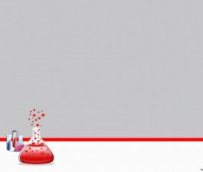
WELCOME

Slide 2
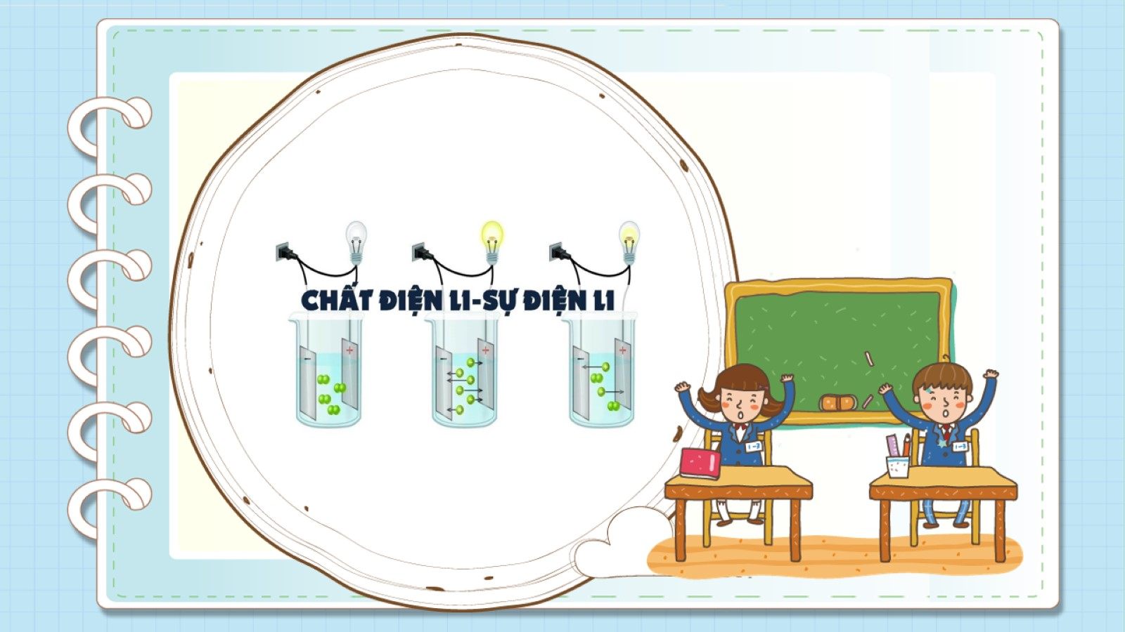

Slide 3
I. Hiện tượng điện li.
1. Thí nghiệm:
Cùng xem các thí nghiệm sau nhé

Slide 4


Slide 5
Nước cất
Dd NaCl
Dd saccarozơ
Dd CH₃COOH

Slide 6
Nhận xét kết quả thí nghiệm:
TN1: nước cất H₂O không làm đèn sáng lên
H₂O không dẫn điện
TN2: nước muối NaCl làm bóng đèn sáng lên
Nước muối NaCl dẫn điện được
TN3: nước đường C₁₂H₂₂O₁₁ không làm đèn sáng lên
Nước đường C₁₂H₂₂O₁₁ không dẫn điện
TN4: dung dịch giấm ăn CH₃COOH làm bóng đèn sáng lên (yếu)
Dung dịch giấm ăn CH₃COOH dẫn điện được

Slide 7
Tinh thể NaCl tan trong nước
+ -
+ -
- +
+ -
Cl⁻
Cl⁻
Cl⁻
+ -
Na⁺
Na⁺
- +
+ -
- +
+ -
Cl⁻
Cl⁻
Na⁺
Na⁺
+ -
+ -
Na⁺
Cl⁻
Na⁺
Cl⁻
- +
- +
+ -
Cl⁻
Cl⁻
Na⁺
Na⁺
- +
Na⁺
- +
+ -
- +
+ -
- +
- +
- +
+ -
Sơ đồ phân tử nước H₂O .

Slide 8
2. Nguyên nhân tính dẫn điện các dd axit, dd bazơ và dd muối trong nước:
Do trong dd của chúng có chứa các tiểu phân mang điện tích. Được gọi là ion.

Slide 9
3. Định nghĩa:
- Sự điện li: là quá trình phân li của các chất trong nước ra ion.
- Chất điện li: là chất khi tan trong nước (hoặc khi nóng chảy) phân li ra các ion

Slide 10
4. Phương trình điện li:
Chất điện li → ion dương + ion âm
Thí dụ:
HCl → H⁺ + Cl⁻
NaOH → Na⁺ + OH⁻
NaCl → Na⁺ + Cl⁻

Slide 11

II. Phân loại các chất điện li
1. Thí nghiệm:

Slide 12
2. Độ điện li
a) Chất điện li mạnh: là các chất khi tan trong nước, các phân tử hòa tan đều phân li ra ion.
Được biểu diễn bằng dấu “ ”
- Gồm axit mạnh, bazơ tan và hầu hết các muối.
HNO₃ → H⁺ + NO₃⁻
H₂SO₄ → 2H⁺ + SO₄²⁻
KOH → K⁺ + OH⁻
Ba(OH)₂ → Ba²⁺ + 2OH⁻
AgNO₃ → Ag⁺ + NO₃⁻
MgCl₂ → Mg²⁺ + 2Cl⁻

Slide 13
b) Chất điện li yếu: là các chất khi tan trong nước chỉ có một phần các phân tử hòa tan phân li thành ion. Phần còn lại vẫn tồn tại dưới dạng phân tử trong dung dịch.
Được biểu diễn bằng dấu “ ”
- Gồm axit yếu, bazơ yếu...
CH₃COOH H⁺ + CH₃COO⁻
Mg(OH)₂ Mg²⁺ + 2OH⁻

Slide 14
Dấu hiệu nhận biết chất điện li mạnh
Axit: đa số axit mạnh điện li mạnh:
- Điện li mạnh: HCl, HBr, HI, HNO₃, H₂SO₄, HClO₄, HClO₃....
- Điện li yếu: CH₃COOH, HClO, H₂S, H₂SO₃, H₂CO₃, HNO₂, H₃PO₄, HF...
Bazơ: bazơ tan điện li mạnh:
- Điện li mạnh (tan): LiOH, NaOH, KOH, Ba(OH)₂, Ca(OH)₂
- Điện li yếu (ít tan):các hidroxit còn lại

Slide 15
Muối: đa số muối đều là điện li mạnh, nhưng lưu ý muối tan và muối ít tan khi làm bài toán
- Tan tốt:
Li⁺, Na⁺, K⁺, NH₄⁺, NO₃¯, CH₃COO¯,
Cl¯ (trừ AgCl ↓, PbCl2↓),
Br¯ (trừ AgBr),
SO₄²⁻ (trừ CaSO₄↓, BaSO₄↓, PbSO₄↓..)
Và đa số muối axit vd NaHCO₃
- Còn lại là ít tan hoặc điện li yếu (HgCl₂, CuCl₂)

Slide 16
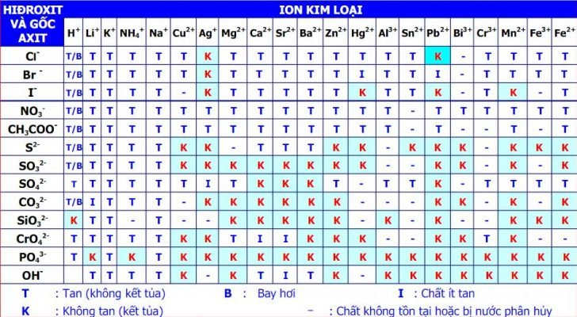
Bảng tính tan: SGK bìa cuối

Slide 17
2. Viết phương trình điện li của các chất sau:
NaOH
HF
HClO
K₂SO₄
FeCl₃
AgNO₃
Na₂S
NaHSO₃
→ Na⁺ + OH¯
H⁺ + F¯
H⁺ + ClO¯
→ 2K⁺ + SO₄²⁻
→ Fe³⁺ + 3Cl¯
→ Ag⁺ + NO₃¯
→ 2Na⁺ + S²⁻
→ Na⁺ + HSO₃¯

Slide 18
Bài tập:
Câu 1: viết phương trình điện li :
NaCl → Na⁺ + Cl⁻
CuSO₄ → Cu²⁺ + SO₄²⁻
NaOH → Na⁺ + OH⁻
Mg(NO₃)₂ → Mg²⁺ + 2NO₃⁻
(NH₄)₃PO₄ → 3NH₄⁺ + PO₄³⁻
AgNO₃ → Ag⁺ + NO₃⁻
HNO₃ → H⁺ + NO₃⁻
CH₃COOH ⇔ CH₃COO⁻ + H⁺

Slide 19
Cu(NO₃)₂ → Cu²⁺ + 2NO₃–
Al(OH)₃ ⇔ Al³⁺ + 3OH–
Fe(OH)₂ ⇔ Fe²⁺ + 2OH–
NH₄Cl → NH₄⁺ + Cl–
Na₂S → 2Na⁺ + S²⁻
CH₃COONa → CH₃COO– + Na⁺
NaHCO₃ → Na⁺ + HCO₃–
Ba(NO₃)₂ → Ba²⁺ + 2NO₃–
Na₃PO₄ → 3Na⁺ + PO₄³⁻
H₂SO₃ ⇔ 2H⁺ + SO₃^{2–}

Slide 20
C₁₂H₂₂O₁₁ → ko điện li
Ca(OH)₂ → Ca²⁺ + 2OH¯
SO₃ → ko điện li
Na₂O → tan trong nước tạo NaOH
HNO₂ ⇔ H⁺ + NO₂¯
NaClO₃ → Na⁺ + ClO₃¯
HClO₄ → H⁺ + ClO₄¯
KMnO₄ → K⁺ + MnO₄¯
CuSO₄.H₂O → Cu²⁺ + SO₄²⁻ + H₂O
KAl(SO₄)₂.12H₂O → K⁺ + Al³⁺ + 2SO₄²⁻ +12H₂O

Slide 21
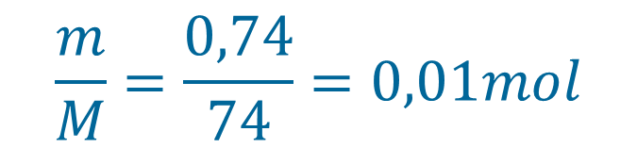
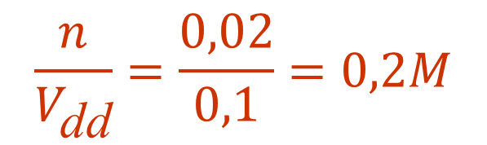
Câu 2: Tính nồng độ mol/lít của ion OH¯ có trong 100ml dung dịch Ca(OH)₂ có chứa 0,74g chất tan.
n_{Ca(OH)2}=
Ca(OH)₂ → Ca²⁺ + 2OH¯
0,01
=> [OH¯] =
0,02 mol

Slide 22
Câu 3: Tính nồng độ mol/lít của ion Na⁺ trong dung dịch chứa NaNO₃ 0,01M, Na₂SO₄ 0,02M và NaCl 0,03M.
NaNO₃ → Na⁺ + NO₃¯
Na₂SO₄ → 2Na⁺ + SO₄²⁻
NaCl → Na⁺ + Cl¯
=> [Na⁺]= 0,01 + 0,04 + 0,03=0,08M
0,01M 0,01M
0,02M 0,04M
0,03M 0,03M

Slide 23



Câu 4: Trộn 300ml dung dịch NaCl 0,1M với 100ml dung dịch Na₂SO₄ 0,2M. Xác định [ion] có mặt trong dung dịch thu được
nNaCl = C_{M}.V_{dd} = 0,1.0,3=0,03mol
nNa₂SO₄ = C_{M}.V_{dd} = 0,2.0,1=0,02mol
NaCl → Na⁺ + Cl¯
Na₂SO₄ → 2Na⁺ + SO₄²⁻
[Na⁺]=
[Cl¯]=
[SO₄²⁻]=
0,03 0,03 0,03mol
0,02 0,04 0,02mol

Slide 24
Câu 5: Trộn 200ml dung dịch HCl 0,02M với 300ml dung dịch H₂SO₄ 0,01M. Xác định [ion] có mặt trong dung dịch thu được
Tự giải nhé

